Slide 1

Grupo
Danilo dos Santos Pinto
Eduardo Constantino de Oliveira
Gabriel Figueiredo Gomes
Leonardo da Cruz Jordao
Mariana Cristina Gritzenco dos Santos
Vinicius Hiroshi Sato
Notes:
"Eu gostaria de começar com uma pergunta simples: o que é confiança?"
(pausa de 2 a 3 segundos)
Confiança é a "Credibilidade ou conceito positivo que se tem a respeito
de alguém ou de algo; crédito, segurança."
Pense em uma relação pessoal.
Confiamos em alguém quando a pessoa é coerente,
quando o que ela diz bate com o que ela faz.
Confiamos quando ela é transparente e
não esconde informações importantes.
E confiamos quando ela é consistente,
quando podemos contar com ela hoje,
amanhã e quando surge um problema.

Slide 2

O que é confiança?
Notes:
"Eu gostaria de começar com uma pergunta simples: o que é confiança?"
(pausa de 2 a 3 segundos)
Confiança é a segurança de que podemos contar com algo ou com alguém. É acreditar que aquilo que vemos corresponde ao que realmente acontece.
Pense em uma relação pessoal. Confiamos em alguém quando a pessoa é coerente, quando o que ela diz bate com o que ela faz. Confiamos quando ela é consistente, quando podemos contar com ela hoje, amanhã e quando surge um problema.
Mas existe uma característica da confiança que todos conhecemos: ela leva tempo para ser construída e pode ser abalada por uma única falha.
Para um banco, isso é ainda mais forte. Confiança não é apenas um valor. É a base do nosso negócio. O cliente confia que o seu dinheiro estará seguro, que a transação vai acontecer e que o banco vai responder quando algo der errado.
E aqui vem uma questão importante: para merecer a confiança do cliente, primeiro precisamos confiar nos nossos próprios dados.
Porque nenhuma decisão é melhor do que a informação que a sustenta.
Então eu pergunto: hoje, como está o cenário nas transações PIX na construção dessa confiança?

Slide 3
A CAIXA enxerga, com confiança, a própria carteira PIX?
Notes:
Para um banco, isso é ainda mais forte. Confiança não é apenas um valor.
É a base do nosso negócio. O cliente confia que o seu dinheiro estará seguro,
que a transação vai acontecer e que o banco vai responder quando algo der errado.
E aqui vem uma questão importante: para merecer a confiança do cliente,
primeiro precisamos confiar nos nossos próprios dados.
Porque nenhuma decisão é melhor do que a informação que a sustenta.

Slide 4

O problema não é técnico. É de visibilidade.
71,6%
Por que importa à liderança?
O PIX é indutor de relacionamento, coloca a Caixa como principal banco do cliente.
De rejeições não classificadas
PAINEL DE MONITORAMENTO PIX
2
Notes:
Dentro do fluxo na esteira do PIX, a transação passa por vários sistemas internamente e externos até sua conclusão. Portanto é importante conseguir visualizar todo o caminho com confiança e segurança.

Slide 5






Funcionando: da fonte única ao dashboard
Fonte única
Cam1
Cam2
Automação
Dashboard
Tabela de dados brutos
Agregação e contabilização dos KPI´s
Cruzamento de dados com filtro por grupo de interesse
Job disparado por atualização de tabela, inicia atualização diária automaticamente ao término do processamento principal.
Seis páginas, gráficos diários, métricas que apoiam a tomada de decisão.
PAINEL DE MONITORAMENTO PIX
5
Notes:
O que foi feito?
Agora buscamos os dados, de uma única fonte, todas as informações da transação.
A partir dela conseguimos reunir todos os KPI´s e aplicar filtros de interesse que mais importam para o gestor.
Com toda informação da operação mapeada, com a estrutura de dados monta, conseguimos automatizar a atualização diária das informações. E com o monitoramento estruturado conseguimos ter a segurança de que os dados foram carregados. Trazendo a confiança que a gestão necessita.

Slide 6
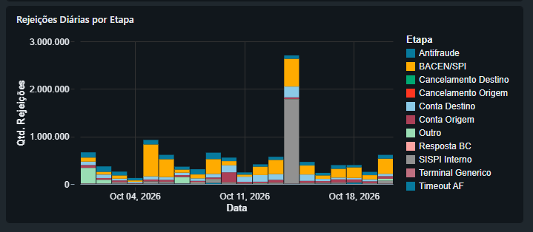
O painel enxerga o que antes era invisível
14/OUT · ERRO DE FALHA NA LIQUIDAÇÃO
6,73%
pico de insucesso
115× o normal
PAINEL DE MONITORAMENTO PIX
6
Notes:
Um exemplo claro dessa nova forma de acompanhamento foi a pronta identificação de um incidente no último dia 14/10.
O que seria mapeado apenas como um volume maior de falhas na esteira da transação, já foi quantificada e classificada com a identificação do evento que teve o maior percentual de ocorrências.

Slide 7
Medido, projetado e o que ainda falta
MEDIDO
PROJETADO
COBERTURA
Volume de transações;
Sinalização e classificação de falhas;
Monitoramento do processamento diário.
Maior velocidade no processamento de informações;
Atuação direcionada e assertiva para solução definitiva de eventuais problemas.
Taxa de insucesso;
Acompanhamento diário e análise temporal.
Mapeamento para investigação de problemas sistêmicos e estruturais;
PAINEL DE MONITORAMENTO PIX
8
Notes:
E o que já temos, hoje?
Com esse trabalho estruturado, conseguimos medir o volume de transações não só diário como em período específico de acordo com a necessidade do gestor.
Identificamos, classificamos e quantificamos as falhas acompanhando dia a dia.
Ganhamos velocidade no processamento das informações permitindo uma atuação direcionada e assertiva para não só manter a esteira funcionando como para resolução definitiva dos eventuais problemas.
Atendemos as necessidades do gestor medindo taxa de sucesso/insucesso, o acompanhamento diário também com análises temporais e o mapeamento das falhas para investigação e identificação de problemas.

Slide 8
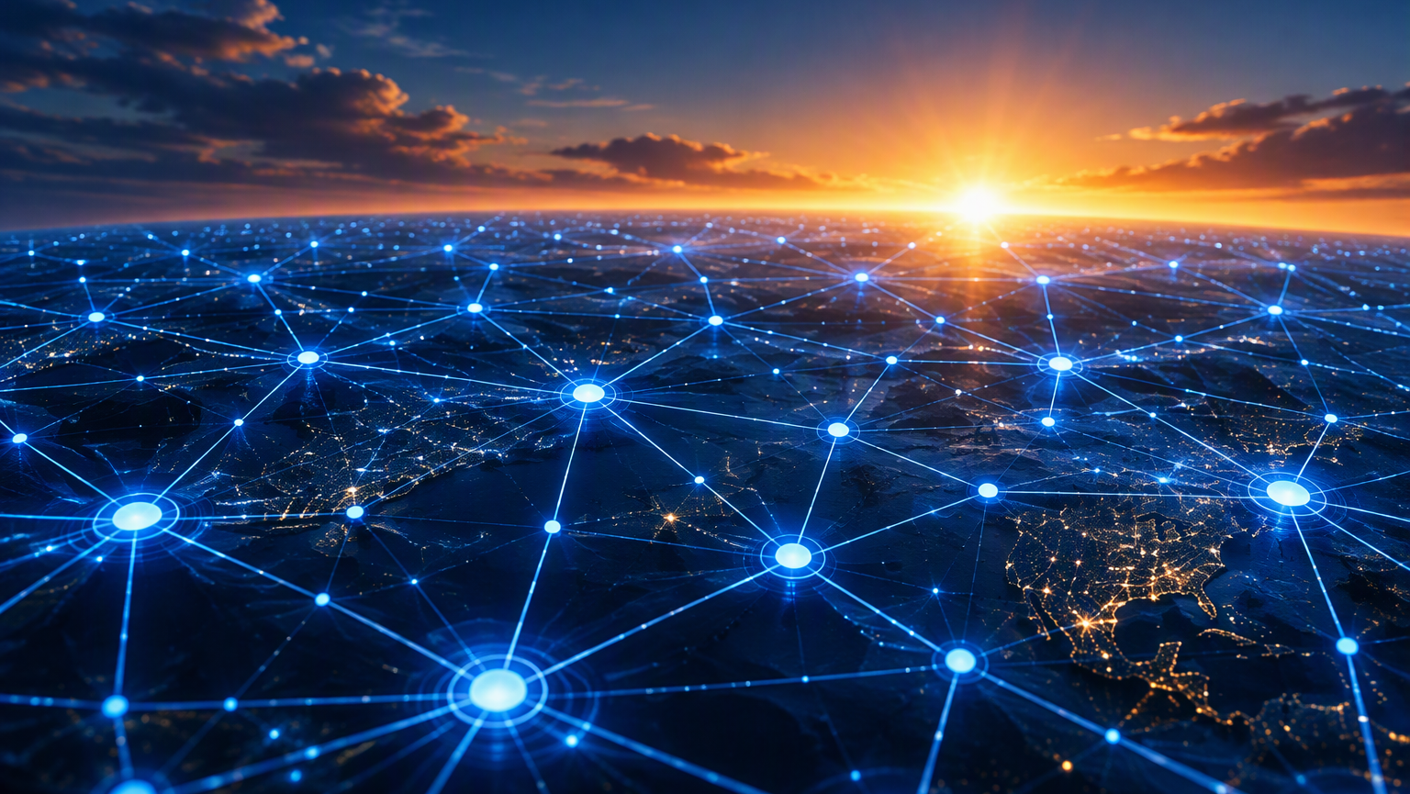
Começamos perguntando se a CAIXA enxerga o PIX com confiança.
Não mostramos apenas números. Devolvemos à CAIXA a visão estratégica do PIX.

